Slide 1
L’étoile nationale d’exellence (ENE)
Élof Charles-Eric Archambault
Présentation – 60 minutes

Slide 2
L’étoile nationale d’excellence
Comment accumuler des points??
Programme de l’Étoile Or
Programme de Cadet-Maître
Présence aux activités
Expéditions
Programme du Duc d’Édimbourg
NECPC
Bénévolat et implication communautaire
Qualification de tir
Qualification de musique
Équipes de compétition/démonstration
Podium
Prix Colonel Robert-Perron
Discipline
Simulations
Période de questions
Qu’est-ce que l’Étoile Nationale d’Excellence??
Les niveaux de l’ENE
À quoi sert l’ENE??
Niveau local
Niveau régional et national

Slide 3
Qu’est ce que l’Étoile Nationale d’Excellence??
Ancien programme | Nouveau programme
Certification Nationale d’Étoiles (CNE) | Étoile Nationale d’Excellence (ENE)
Durant l’année du niveau Or Sous la forme d’examen national (2 parties): Examen théorique portant sur l’ensemble de la matière vue durant les 4 premiers niveaux. Évaluation technique et pratique mutuel d’exercice militaire; mutuel en classe; examen de topographie et; test de nœuds. Système basé sur les connaissances et les compétences Finalité: former des cadets instructeurs | Commence à partir du niveau Or Processus continu, c’est-à-dire qui vous suit durant toute votre carrière de cadet 4 niveaux de qualifications (de 1 à 4) Système de pointage: lorsque vous atteignez un certain nombre de points, vous êtes éligibles à passer au niveau suivant. Système basé sur la participation des cadets aux différents programmes Finalité: permettre au cadet senior de continuer à exceller et ce, même après 6 ans de service.

Slide 4
Les niveaux de l’ENE
Niveau 1
Niveau requis: Formation d’Étoile Or
Points requis: 450 points
Niveau 2
Niveau requis: Formation de Cadet-maître
Points requis: 750 points

Slide 5
Les niveaux de l’ENE
Niveau 3
Niveau requis: Cadet-maître
Points requis: 900 points
Niveau 4
Niveau requis: Cadet-maître
Points requis: 1000 points

Slide 6
À quoi sert l’ENE??
Niveau local
Lié intimement au programme d’instruction local des cadets.
Sert à stimuler la participation active des cadets seniors aux différentes activités proposées par le Corps de Cadets et aux différents programmes afférents au Mouvement des Cadets.
Système efficace d’évaluation du cadet senior (promotions et trophées)

Slide 7
À quoi sert l’ENE??
Niveau régional et national
La performance à l’ENE est pris fortement en ligne de compte pour toutes les activités à l’échelle régionale et nationale, tels que:
Expéditions (régionales, nationales et internationales)
Cours avancés et échanges internationaux
Récompenses sur les camps d’été
Autres…

Slide 8
Comment accumuler des points??
Il existe une multitude de façon d’accumuler des points pour l’ENE. En fait, presque tout ce que vous faites entre en ligne de compte dans le calcul des points. Dans cette section, nous allons décortiquer toutes les façons possible de maximiser son pointage.
Programme de l’Étoile Or
Programme de Cadet-Maître
Présence aux activités
Expéditions
Programme du Duc d’Édimbourg
NECPC
Bénévolat et implication communautaire
Qualification de tir
Qualification de musique
Équipes de compétition/démonstration
Podium
Prix Colonel Robert-Perron
Discipline
* Notez également que lorsque vous passez d’un niveau à l’autre, votre décompte de points est automatiquement remis à pour chacune des section. Par exemple, si vous obtenez une mention Excellence au dernier NECPC et que vous obtenez par la suite votre ENE de niveau 2, vous devez vous requalifier au prochain NECPC pour accumuler davantage de points vers votre ENE de niveau 3.
** Notez également que lorsque vous obtenez un niveau d’ENE, les points obtenus sont conservés. Ce ne sont que les différentes sections qui sont ré-initialisées.

Slide 9
I – Programme de l’Étoile Or
OREN | Pointage
OREN 401 – Civisme | 0, 20
OREN 402 – Service communautaire | 0, 20
OREN 403 – Leadership | 0, 20, 40
OREN 404 – Bonne forme physique et mode de vie sain | 0, 20
OREN 405 – Sports récréatifs | 0, 20
OREN 406 – Tir de précision avec carabine à air comprimé | 0, 20
OREN 407 – Connaissances générales des cadets | 0, 20
OREN 408 – Exercice militaire | 0, 20, 40
OREN 409 – Technique d’instruction | 0, 20, 40
OREN 420 – Familiarisation avec les Forces Canadiennes | 0, 20
OREN 422 – Navigation | 0, 20, 40
OREN 424 – Survie en milieu sauvage | 0, 20, 40
OREN 425 – Leadership lors d’activités de plein air | 0, 20
OREN 426 – Expédition | 0, 20, 40
RSPJ – Relations sociales positives pour la jeunesse | 0, 20
Maximum possible | 420

Slide 10
II – Programme de Cadet-Maître
OREN | Pointage
OREN 501 – Civisme | 0, 20
OREN 502 – Service communautaire | 0, 20, 40
OREN 503 – Leadership | 0, 20, 40
OREN 504 – Bonne forme physique et mode de vie sain | 0, 20, 40
OREN 507 – Connaissances générales des cadets | 0, 20
OREN 509 – Technique d’instruction | 0, 20, 40
OREN 513 – Séminaires d’entraînement avancé | 0, 20
OREN 514 – Entraînement avancé | 0, 20
Maximum possible | 240

Slide 11
III – Présence aux activités
La présence aux activités obligatoires est naturellement comptabilisée dans le décompte des points. Dépendamment de votre taux de présence, vous pouvez décrochez jusqu’à 30 points.
La présence aux activités complémentaires est également comptabilisée dans le taux de présence, mais pas les activités optionnelles.
Notez qu’une absence motivée compte tout de même pour une absence.
Taux de présence | Pointage
70% - 74% | 5
75% - 79% | 10
80% - 84% | 15
85% - 89% | 20
90% - 95% | 25
96% - 100% | 30

Slide 12
IV - Expéditions
La participation à une expédition, dépendamment de l’envergure, peut être comptabilisé dans le pointage.
Notez que le SDA Argent, étant considéré comme une activité de l’Étoile Argent, ne peut pas être considéré comme expédition puisque le programme de l’ENE commence à l’Étoile Or seulement.
Type d’expédition | Pointage
SDA Or ou Cours d’instructeur (Expédition) | 10
Expédition régionale | 20
Expédition nationale et internationale | 30

Slide 13
V – Programme du Duc d’Édimbourg
Tout cadet senior qui participe au programme du Duc d’Édimbourg obtient automatiquement 5 points pour sa participation.
Si au courant de son niveau de l’ENE, le cadet complète son niveau du Duc d’Édimbourg, il obtiendra le pointage en fonction du niveau obtenu.
Niveau obtenu | Pointage
Aucun (participation) | 5
Bronze | 10
Argent | 20
Or | 30

Slide 14
VI - NECPC
Rappel: seul le plus haut niveau de qualification obtenu lors du test du NECPC (Norme d’Excellence en Condition Physique des Cadets) est comptabilisé pour un niveau de l’ENE. Lors du passage à un niveau supérieur, le cadet doit se qualifier de nouveau.
Niveau obtenu | Pointage
Bronze | 5
Argent | 10
Or | 20
Excellence | 30

Slide 15
VII – Implication communautaire
Une activité communautaire reconnue exclut les activités de cadets obligatoires (ex: instruction, Jour du Souvenir). Les autres activités des cadets peuvent être comptabilisées, de plus que les activités hors du mouvement des Cadets.
Pour faire valider une activité, vous devez soumettre par écrit un demande au commandant, incluant une description de l’activité, un aperçu de votre rôle (tâches, heures, défis) et une confirmation de participation de la part d’un adulte responsable de l’activité.
Un maximum de 4 activités est comptabilisé pour 1 niveau.
Nombre d’activités | Pointage
1 activité | 5
2 activités | 10
3 activités | 20
4 activités | 30

Slide 16
VIII – Qualification de tir
Même principe que le NECPC: seul la meilleure qualification enregistrée durant un niveau est comptabilisé à l’ENE.
Qualification | Pointage
Élite | 5
Élite 1ère classe | 10
Expert | 20
Émérite | 30

Slide 17
IX – Qualification de musique
Même principe que le NECPC et la qualification de tir: seule la meilleure qualification complétée durant un niveau est comptabilisé à l’ENE.
Qualification | Pointage
Élémentaire | 5
Niveau 1 | 10
Niveau 2 | 15
Niveau 3 | 20
Niveau 4 | 25
Niveau 5 | 30

Slide 18
X – Équipes optionnelles
Certains points peuvent être attribués pour la participation du cadet senior dans une équipe, que ce soit en vue d’une démonstration ou d’une compétition. Voici quelques exemples: musique, équipe de tir, équipe de biathlon, peloton de précision, etc.
Encore une fois, seule le meilleur résultat est comptabilisé pour un niveau.
Type d’équipe | Pointage
Démonstration | 5
Compétition de zone (ZAC) | 10
Compétition régionale (Région de l’Est) | 20
Compétition nationale | 30

Slide 19
XI - Podium
Participer c’est bien, mais gagner, c’est mieux! Des points sont engrangés pour vos résultats en compétition. Dans ce cas-ci, le calibre n’a aucune importance, ce n’est que le résultat qui compte.
Résultat | Pointage
Médaillé de bronze | 10
Médaillé d’argent | 20
Grand champion international | 30

Slide 20
XII – Prix Colonel Robert-Perron
Le prix Colonel Robert-Perron est une récompense attribuée à l’excellence du cadet senior au niveau de sa condition physique. Il s’agit d’une compétition à l’échelle nationale, si on veut. Dépendamment du classement du cadet, il amasse encore une fois un certain nombre de points.
Résultat | Pointage
Participation | 5
Top-3 (Corps de Cadets) | 10
Top-3 Régional (Région de l’Est) | 20
Top-3 National | 30

Slide 21
XIII - Discipline
Il va de soi qu’un niveau de discipline irréprochable soit de mise à ce stade.
Le programme de l’ENE prévoit une pénalité de 100 points lorsque vous êtes retournés pour une cause disciplinaire, autrement appelé RTU (Return to Unit) ou RAU en français (Retour à l’unité)

Slide 22
QUESTIONS ??
C’est maintenant le temps de poser vos

Slide 23
Simulations
Voici des exemples de dossiers d’ENE. En groupe, débattez de la possibilité et de la pertinence de faire monter le cadet de niveau.

Slide 24
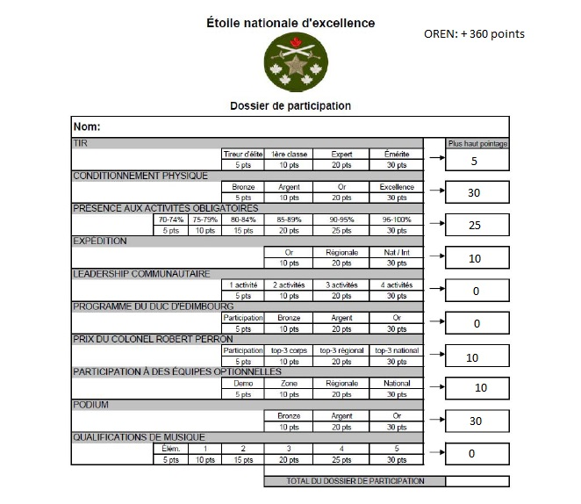
Simulation #1

Slide 25
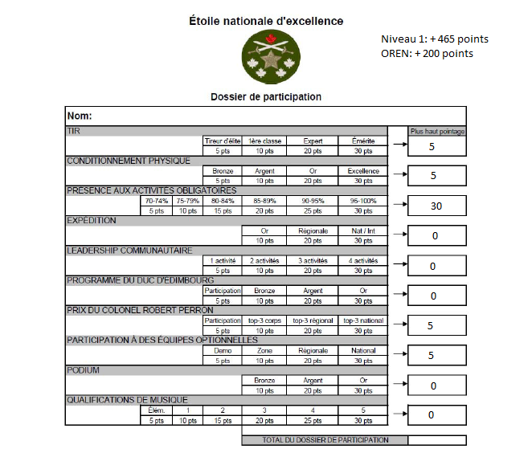
Simulation #2

Slide 26
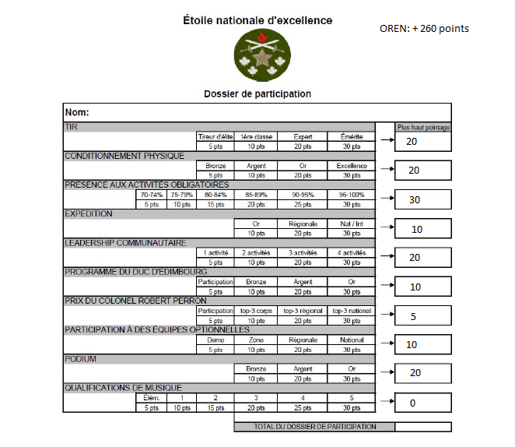
Simulation #3

Slide 27
Bonne chance !!
Période de questions et fin de la présentation

